Slide 1

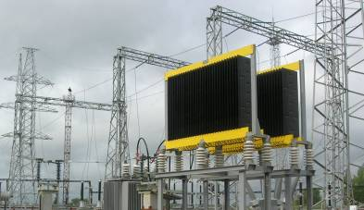
Заземление

Slide 2
РЕЖИМЫ ЗАЗЕМЛЕНИЯ НЕЙТРАЛИ
В настоящее время в мировой практике используются следующие способы заземления нейтрали сетей среднего напряжения (термин «среднее напряжение» используется в зарубежных странах для сетей с диапазоном рабочих напряжений 1-69 кВ):
изолированная (незаземленная);
глухозаземленная (непосредственно присоединенная к заземляющему контуру);
заземленная через дугогасящий реактор;
заземленная через резистор (низкоомный или высокоомный);
заземленная через дугогасящий реактор и резистор .

Slide 3
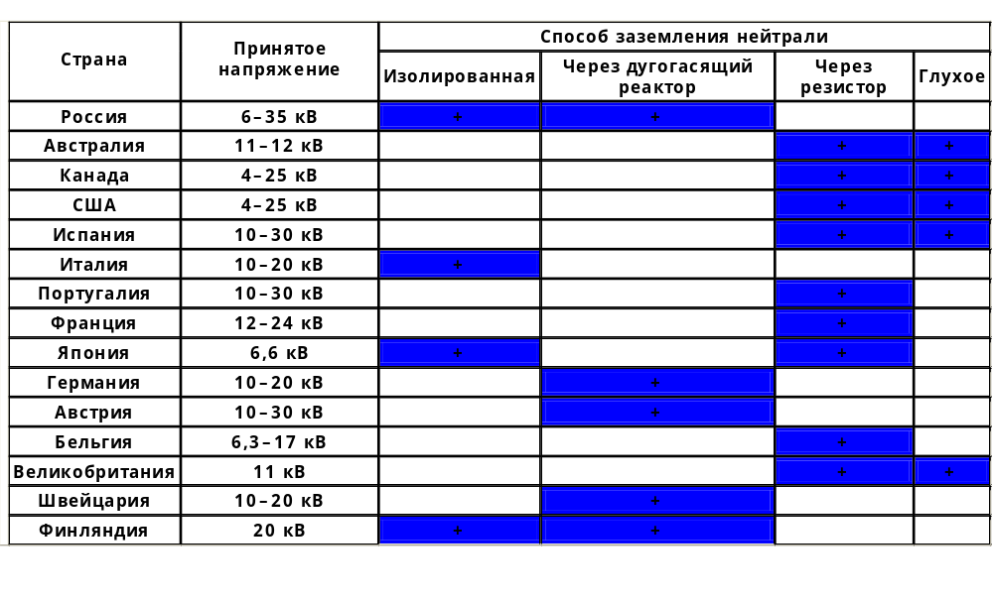
Способы заземления нейтрали в странах мира

Slide 4
Резистивное заземление нейтрали сети способствует:
отсутствию перенапряжений высокой амплитуды при дуговых однофазных замыканиях на землю и как следствие многоместных повреждений в сети;
устранению феррорезонансных и резонансных процессов и связанных с ними повреждений трансформаторов напряжения, другого основного оборудования;
простому выполнению чувствительной и селективной релейной защиты от однофазных замыканий на землю, основанной на токовом или фазном принципе.
Notes:
4

Slide 5
Из седьмой редакции ПУЭ
п.1.2.16. Работа электрических сетей напряжением 2-35 кВ может предусматриваться как с изолированной нейтралью, так и с нейтралью, заземленной через дугогасящий реактор или резистор.
п.4.2.166. Электрические сети 3-35 кВ должны работать с изолированной, заземленной через резистор или дугогасящий реактор нейтралью….
.

Slide 6
Нормативные документы, регламентирующие применение резисторов для заземления нейтрали сети 6-35 кВ
ОАО «Газпром» СТО Газпром 2-1.11-070-2006 «Методические указания по выбору режима заземления нейтрали в сетях напряжением 6 и 10 кВ дочерних обществ и организаций ОАО «Газпром»
ОАО «АК «ТРАНСНЕФТЬ» РД-13.260.002-КТН-166-08 «Технические решения на систему защиты электрооборудования ЗРУ 6-10 кВ НПС и линейной части МН от перенапряжений при замыканиях на землю в сетях 6-10 кВ
ОАО «МРСК Волги», «МРСК Урала» «Выбор режима заземления нейтрали в электрических сетях напряжением 6,10, 35 кВ» (проект)

Slide 7
С 1995 г. "ПНП БОЛИД" разработаны и серийно выпускаются
резисторы типа РЗ для заземления нейтрали сетей 3-35 кВ
Назначение
Резистор защитный типа РЗ (ТУ 3414-006-11840528-97"Резистор защитный типа РЗ" и ТУ 3414-007-50389285-00 "Резистор защитный типа РЗ для сети 35 кВ") предназначен для защиты сетевого оборудования от дуговых и феррорезонансных перенапряжений путем частичного заземления нейтрали в сети с номинальным напряжением 3, 6, 10, 35 кВ.
Ограничение перенапряжений при дуговых замыканиях с помощью резистивного заземления нейтрали осуществляется за счет разряда емкости здоровых фаз и снижения напряжения на нейтрали до значения, исключающего эскалацию перенапряжений при последующих пробоях ослабленной изоляции аварийной фазы;
Резистор, шунтируя обмотки высокого напряжения трансформаторов напряжения, практически исключает развитие феррорезонансных колебаний и термическое разрушение изоляции обмоток (ТН электромагнитного типа) .

Slide 8

Резисторы, производства «ПНП Болид», выпускаются на основе материала «ЭКОМ»
Материал "ЭКОМ" - это электропроводный композиционный материал многофункционального назначения, разработанный и запатентованный сотрудниками "ПНП БОЛИД". Композит "ЭКОМ" разработан на основе, так называемой, химически связанной керамики с электропроводными добавками, который по совокупности свойств превосходит зарубежные и отечественные аналоги.
В материале “ЭКОМ” ток протекает по всему объему материала. Это приводит к высокой надежности, т.к., в отличие от проволочных нагревательных элементов, проводящие цепочки многократно дублируются по всему объему.
"ЭКОМ" имеет отрицательный температурный коэффициент сопротивления (ТКС). При последовательном соединении элементов отрицательный ТКС позволяет выравнивать выделяемые мощности в различных резистивных элементах.

Slide 9
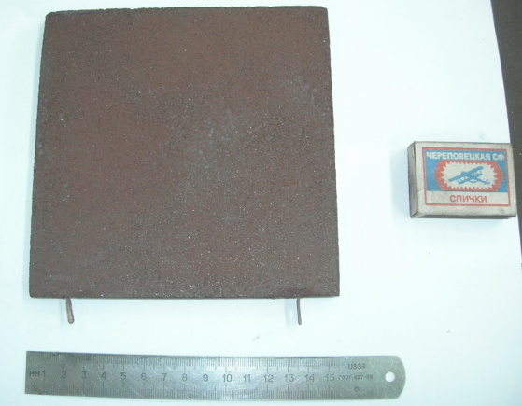
Элемент ЭНГФ из материала «ЭКОМ»

Slide 10
Основные технические характеристики высоковольтных резисторов типа РЗ
номинальное напряжение: 3-35 кВ;
выпускаются согласно ТУ;
ток от резистора: от 1 до 2 000 А;
допустимая температура нагрева на поверхности
резистивного элемента: tокр+100 °С;
время эксплуатации РЗ в режиме однофазного
замыкания на землю: 5, 10, 20 секунд и длительно (6 часов).

Slide 11

Конструктивное исполнение
высоковольтных резисторов типа РЗ
Конструктивное выполнение резистора в виде набора вертикально ориентированных отдельных пластин создает хороший теплоотвод от пластин в воздух за счет естественной конвекции.
Это дает возможность стационарной работы резистора в неполнофазном режиме.
В соответствии с ПУЭ неполнофазный режим может продолжаться до 6 часов без отключения потребителей и резистора.
Выполнение резистора из набора отдельных элементов ЭРЗ дает возможность легко и быстро подобрать необходимое их количество для обеспечения нужного сопротивления и мощности в сетях 3-35 кВ.
Разработаны унифицированные конструкции блоков резисторов для установки в помещениях ЗРУ, территории ОРУ, для комплектации ячеек КРУ.
По заявке Заказчика изготавливаются резисторы на требуемые габаритные размеры, величину напряжения, сопротивления, мощности, климатического исполнения, времени работы в режиме максимальной мощности (в том числе неограниченно).

Slide 12
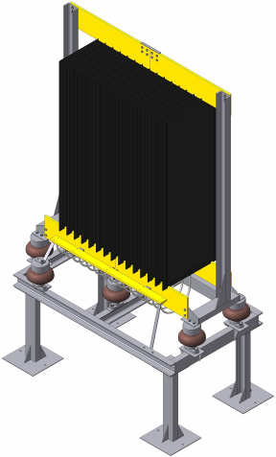
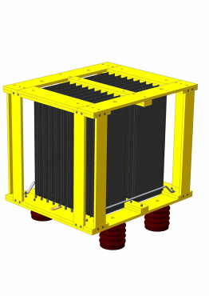
Унифицированные конструкции блоков резистора
для установки в помещениях ЗРУ,
на территории ОРУ
для установки в ячейках РУ

Slide 13

Срок службы - 25 лет
Конструкция резистора является ремонтопригодной
В составе резисторов серии РЗ нет составных частей и материалов, представляющих опасность окружающей среды и для жизни и здоровья людей
Изготовитель гарантирует соответствие резистора защитного РЗ требованиям технической документации в течение 24 месяцев эксплуатации с момента получения резистора потребителем /при соблюдении правил эксплуатации и хранения/

Slide 14
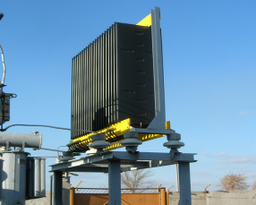
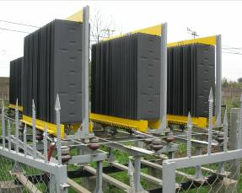
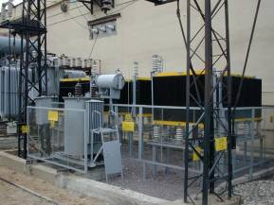
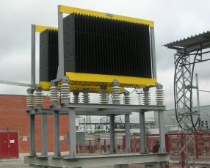
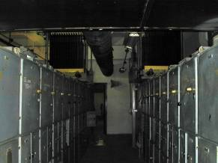
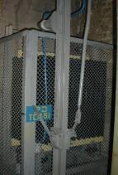
Высоковольтные резисторы для заземления нейтрали сетей 6-35 кВ
6-10 кВ 35 кВ

Slide 15
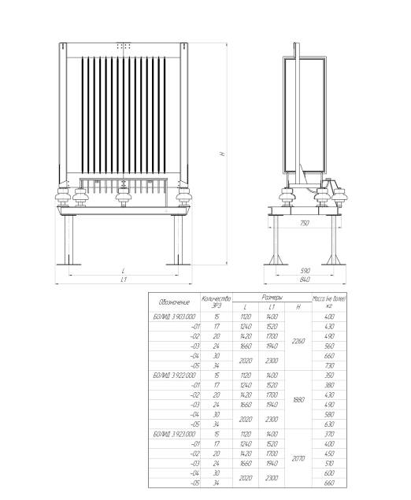
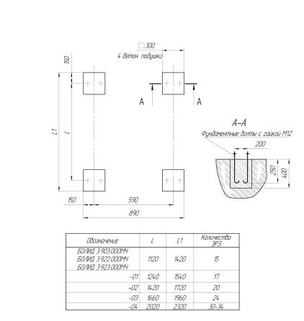
Габаритный чертеж блока 6-10 кВ
Чертеж фундамента
блока РЗ на 6-10 кВ

Slide 16
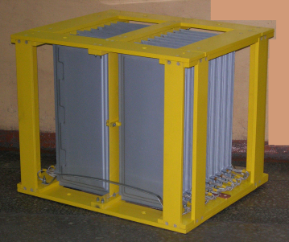
Резисторы типа РЗ для установки в ячейках РУ
предназначен для ограничения перенапряжений в сетях собственных нужд электростанций;
работает в комплексе с релейной защитой, рассчитан на воздействие тока ОЗЗ 40 А в течение 15 секунд;
в этих же габаритах могут быть изготовлены резисторы номиналом от 50 до 1500 Ом, резисторы в тропическом исполнении

Slide 17
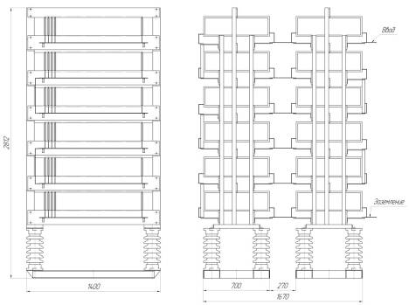
Резистор импульсный для установки в кабельных сетях
предназначен для ограничения перенапряжений в кабельных сетях номинальным напряжением 20 кВ (преимущественно кабели из сшитого полиэтилена).
длительность работы резистора в режиме ОЗЗ ограничена и определяется быстродействием релейной защиты
Габаритный чертеж
Резистор импульсный типа РЗ-12-72000-20 для сети 20 кВ

Slide 18
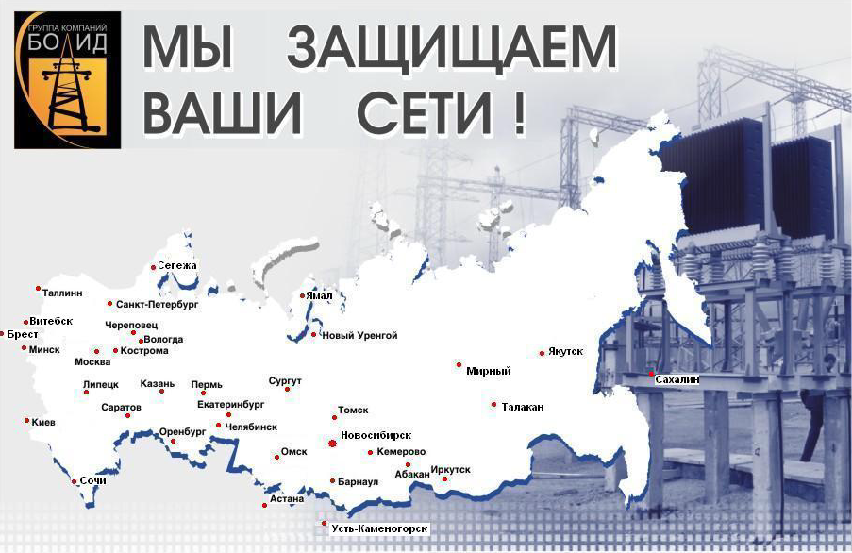
География применения резисторов – практически вся территория России от Кольского полуострова до Сахалина, а также страны ближнего зарубежья – Казахстан, Украина, Белоруссия

Slide 19
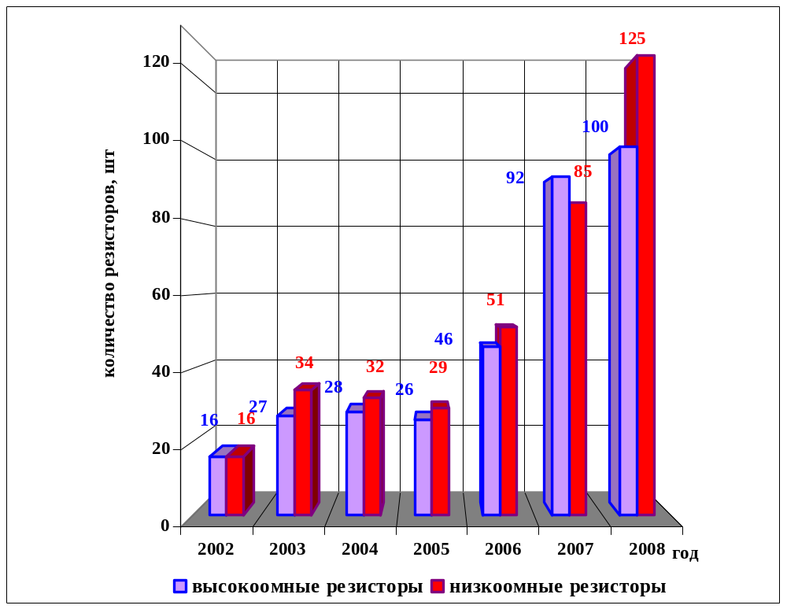
Динамика выпуска резисторов
"ПНП Болид" для заземления нейтрали сетей 3-35 кВ в период 2002 - 2008 гг.

Slide 20
Основные типы электрических сетей, эксплуатирующих РЗ:
Сети собственных нужд электрических станций: блочных – (Саратовская ТЭЦ-3), схемы СН, запитанные с ГРУ (Барнаульская ТЭЦ-2, Кемеровская ТЭЦ).
Сети 6 – 10 кВ в системах электроснабжения предприятий и городов (Сибнефть-ОНПЗ, компрессорные станции ОАО «Газпром», городские сети г.Пермь, г. Череповец, и т.д.).
Кабельные сети 35 кВ (ТЭЦ-3, ТЭЦ-4 ОАК «Омскэнерго» - ОНПЗ, Саратовская ГРЭС-1).
Воздушные сети 35 кВ (ряд подстанций ВЭС и СЭС ОАО «Кузбассэнерго»).
В настоящее время изготовлено и введено в эксплуатацию
более 600 резисторов на номинальное напряжение 3-6-10-35 кВ.
Резисторы установлены в сети собственных нужд ТЭЦ,
распределительных кабельных, кабельно-воздушных, воздушных сетях с различными режимами заземления нейтрали.

Slide 21
Высокоомные резисторы типа РЗ
Отличительная особенность высокоомного резистора типа РЗ: он постоянно подключен к электрической сети и рассчитан на воздействие тока однофазного замыкания на землю при наибольшем фазном напряжении в течении 6 часов.
Не нужны устройства автоматики и защиты для отключения резистора.
Подключение резистора типа РЗ к нейтрали не требует дополнительных устройств автоматики и модернизации релейной защиты.
Уставки релейной защиты при подключении резистора можно не менять.

Slide 22
Применение высокоомного резистивного заземления нейтрали:
эффективно ограничивать перенапряжения, возникающие при ОДЗ;
ликвидировать феррорезонансные и резонансные явления;
позволяет в схемах сети с ДГК обеспечить снижение напряжения смещения нейтрали до уровня, нормируемого ПТЭ;
повышает надежность работы релейной защиты при дуговых замыканиях на землю и обеспечивает ее гарантированное срабатывание при глухом замыкании.

Slide 23
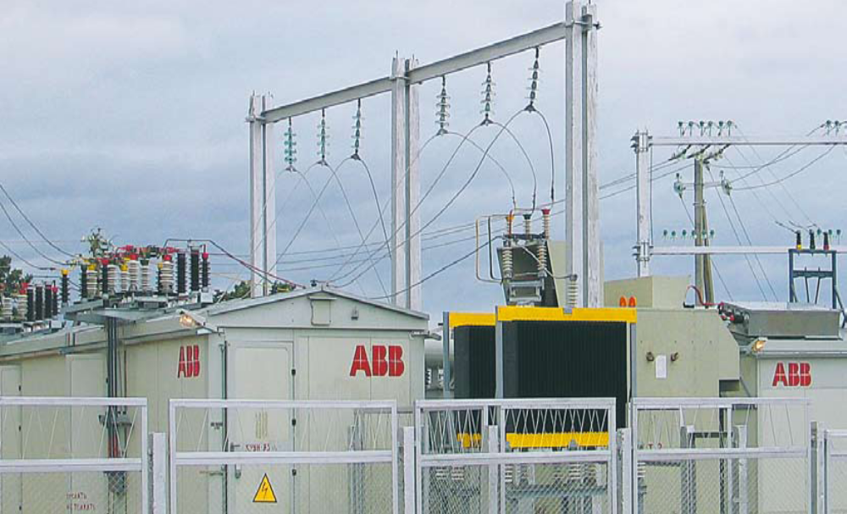
ПС «Хужир», о. Ольхон, оз. Байкал, РЗ-8000-51-35

Slide 24
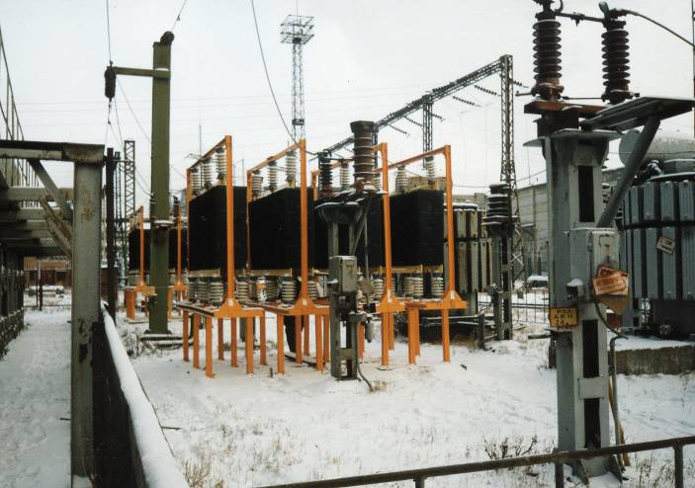
Резистор для сети 35 кВ Омского НПЗ

Slide 25
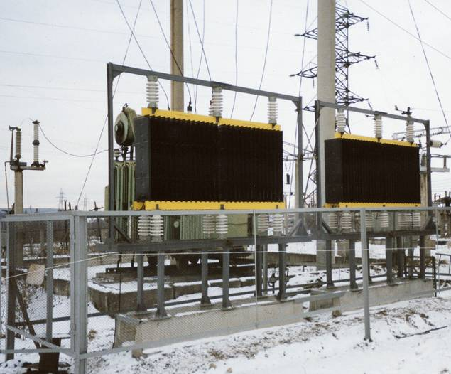
Резистор для сети 35 кВ
ПС Тяжинская ВЭС «Кузбассэнерго»

Slide 26
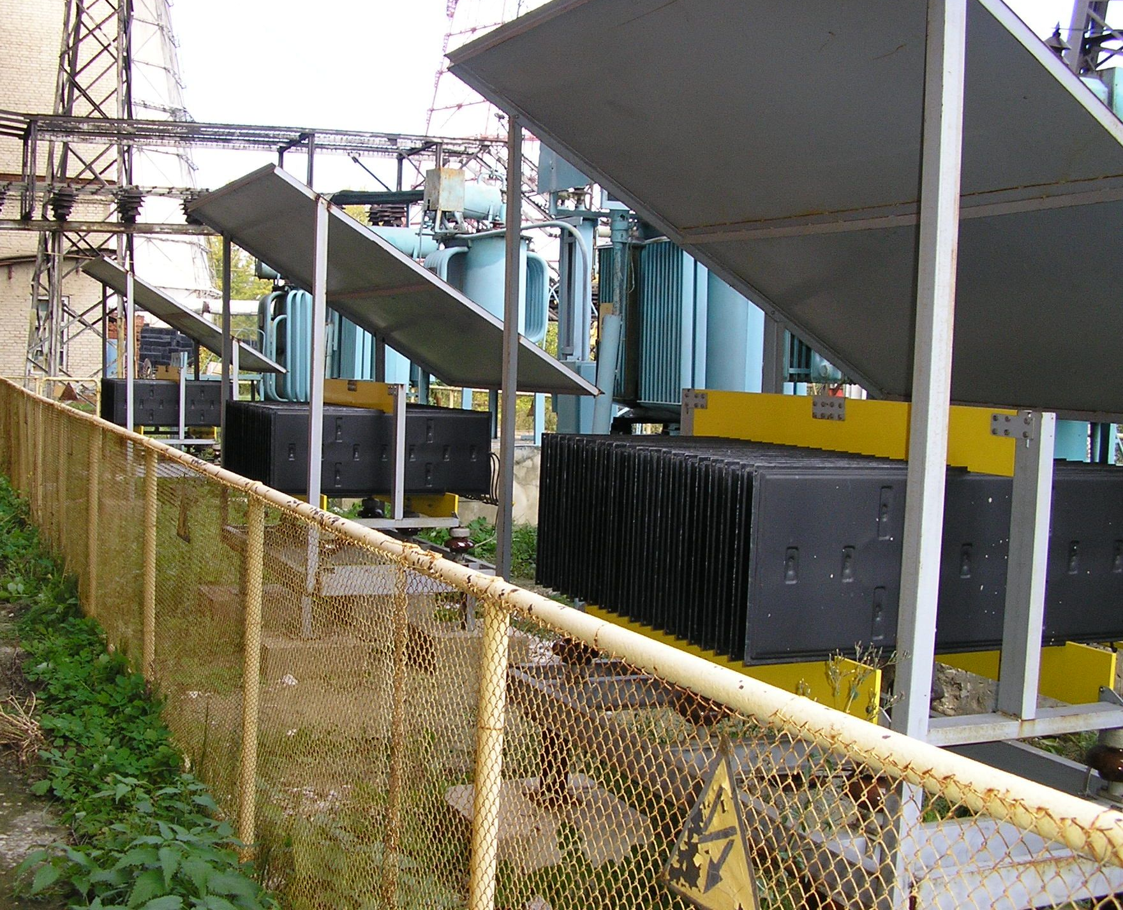
Резистор для сети 6 кВ
ОРУ ТЭЦ-2 «Саратовэнерго»

Slide 27
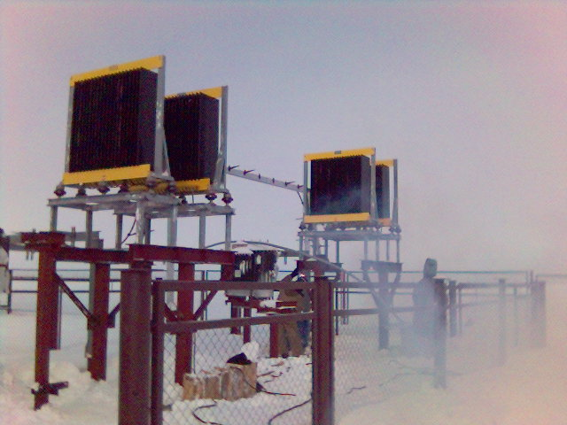
Сборка резисторов 6 кВ
ООО"Уренгойгазпром"

Slide 28
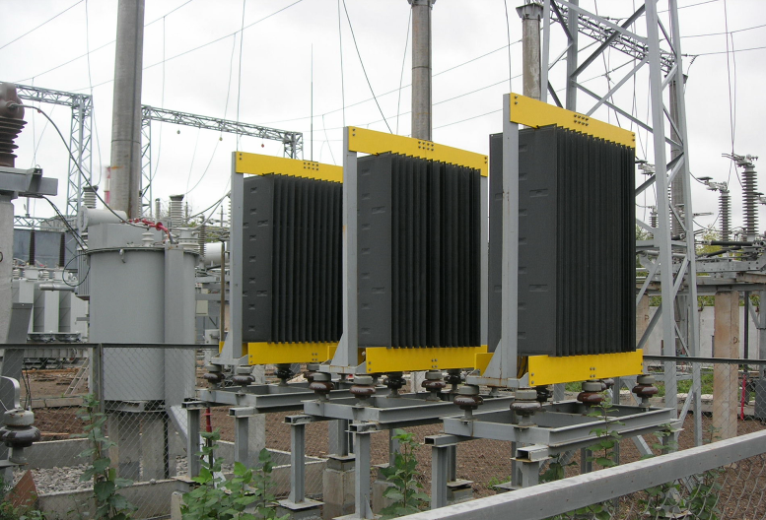
Резистор 10 кВ
в городских сетях, г. Пермь

Slide 29
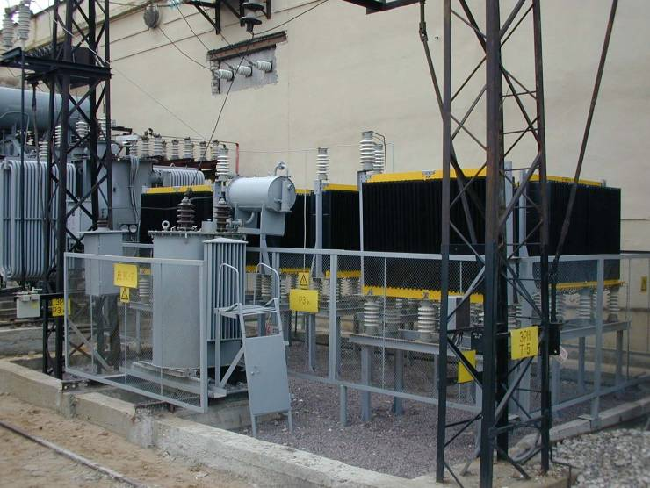
Резистор для сети 35 кВ
Саратовской ГРЭС

Slide 30
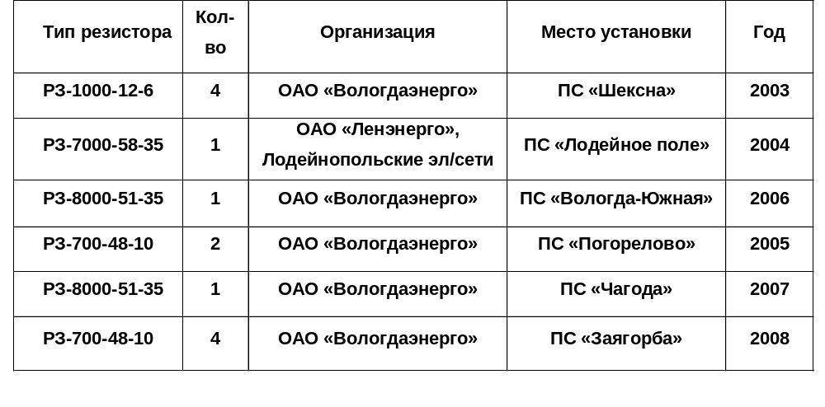
Высокоомные резисторы производства "ПНП Болид", установленные на ПС "Вологдаэнерго" и "Ленэнерго"
Примечание:
обозначение резистора: резистор защитный [РЗ]- номинал [Ом]-мощность [кВт]-напряжение [кВ]

Slide 31
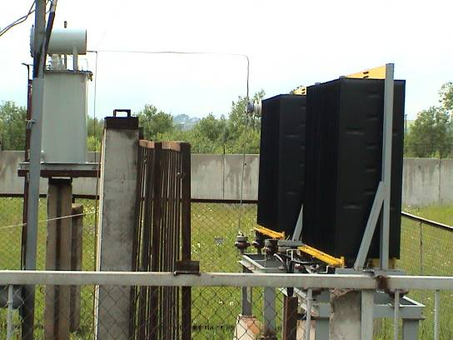
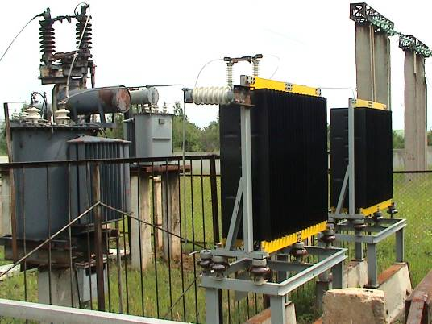
Резистор для сети 6 кВ
ПС «Шексна» «Вологдаэнерго»

Slide 32
Положения, которые содержатся в отзывах эксплуатирующих организаций:
Собственные нужды электростанций (Барнаульская ТЭЦ-2 – 8 лет эксплуатации РЗ, и др.) – переходы однофазного замыкания в многоместные повреждения не зафиксированы ни разу, кроме того, отмечается снижение частоты замыканий на землю (в среднем на 25-30%);
Кабельные сети 35 кВ («Сибнефть-ОНПЗ») – практически до нуля снизилось количество замыканий на землю (не более 1 в год);
Воздушные сети 35 кВ (ВЭС, СЭС «Кузбассэнерго») – напряжение на нейтрали, обусловленное несимметрией сети, введено в допустимые пределы, отсутствие повреждения оборудования
(ТН, ячейки, и др.) в течение всего срока эксплуатации резисторов;
Эффективная координация средств защиты от перенапряжений – исключение повреждений ОПН, которые избавлены от воздействия дуговых перенапряжений (ВЭС «Кузбассэнерго» и др.)
Селективная работа защиты от замыканий на землю
(КС «Давыдовская», «Иршанский ГОК» и др.)

Slide 33
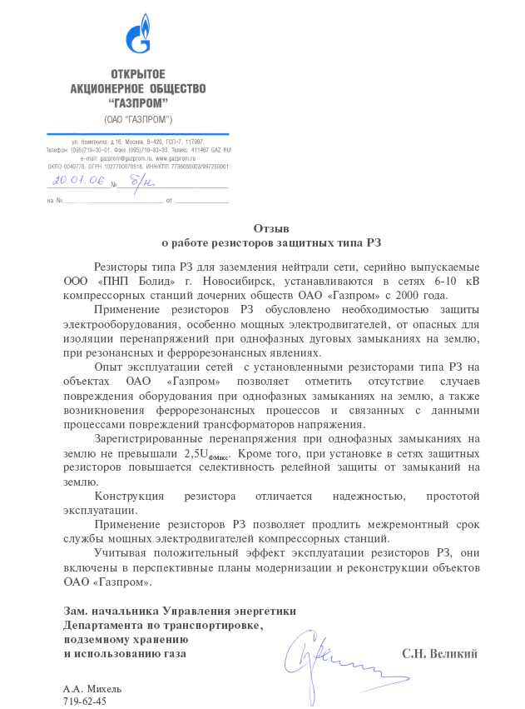

Slide 34
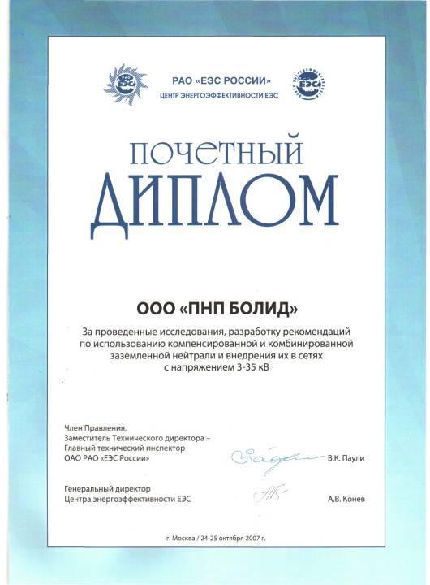

Slide 35
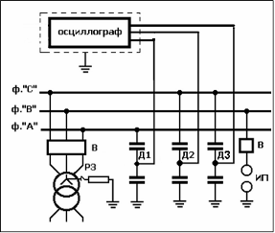
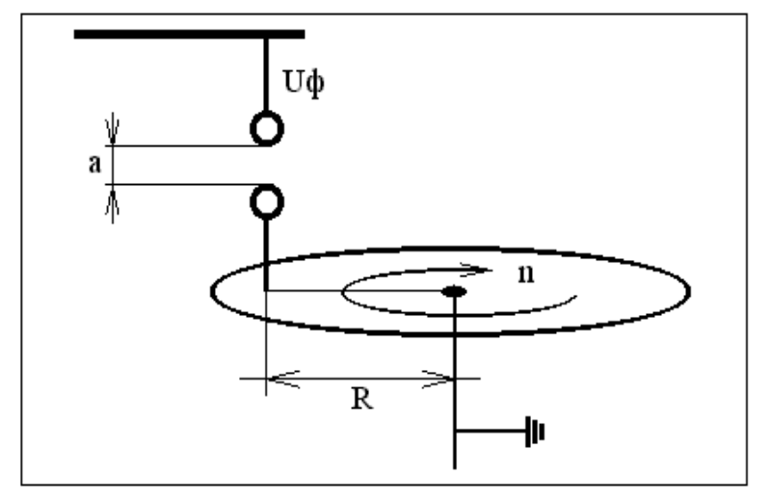
Эксперименты в сетях с резистивно-заземленной нейтралью
Данные эксплуатации показывают снижение повреждаемости
электрооборудования на присоединениях секций шин с
установленными резисторами, что свидетельствует о реальном
ограничении уровня дуговых перенапряжений.
Опыты искусственного ОЗЗ в сетях также подтверждают этот факт.
Схема подключения измерительной аппаратуры и искрового промежутка
Схема искрового промежутка,
моделирующего перемежающуюся дугу

Slide 36
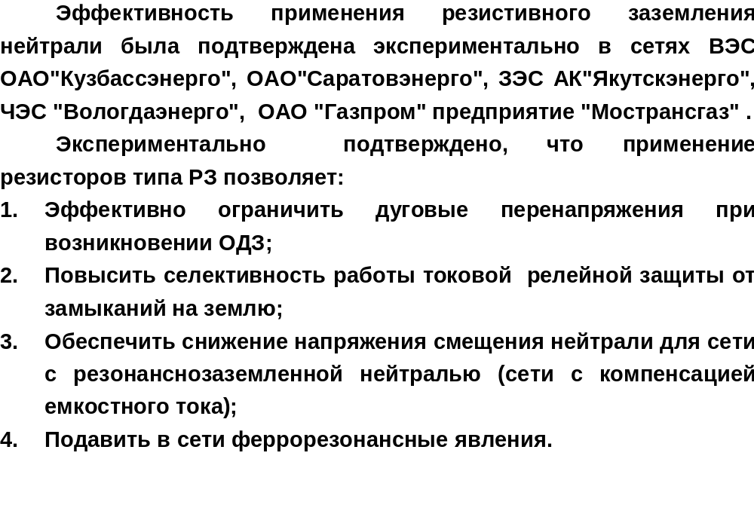
Эксперименты в сетях с резистивнозаземленной нейтралью

Slide 37
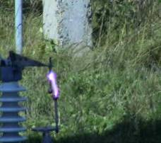
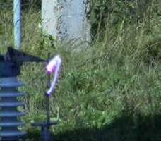
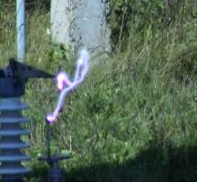
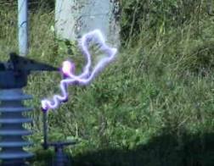
Процесс горения дуги в опытах искусственного замыкания на землю

Slide 38
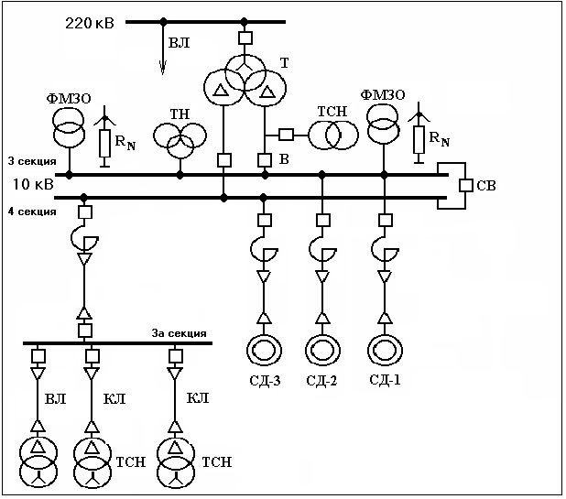
Опыты в сети 10 кВ КС «Давыдовская»
ООО «Мострансгаз»
Режим нейтрали сети 10 кВ | Uпер, кВ | Уровень перенапр. Кп= Uпер/Uф эксп. | Уровень перенапр. Кп= Uпер/Uф расч.
Нейтраль изолирована | 25,3 | 2,95 | 3,1-3,2
Нейтраль заземлена с помощью УЧЗН | 19,0 | 2,22 | 2,3-2,4
РЗ 1000 Ом и ФМЗО,
обеспечивающий
подключение резистора
к нейтрали сети
Резистивное заземление нейтрали сети 10 кВ выполнено с помощью устройства частичного
заземления нейтрали (УЧЗН)

Slide 39
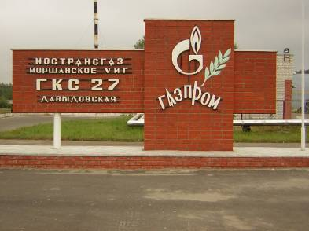
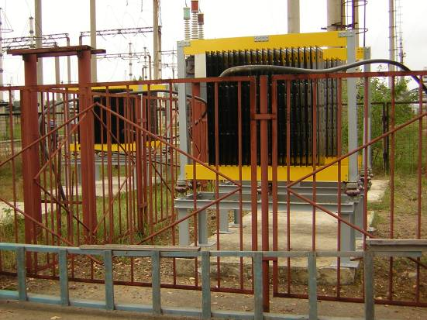
Резистор для сети 10 кВ КС Давыдовская

Slide 40
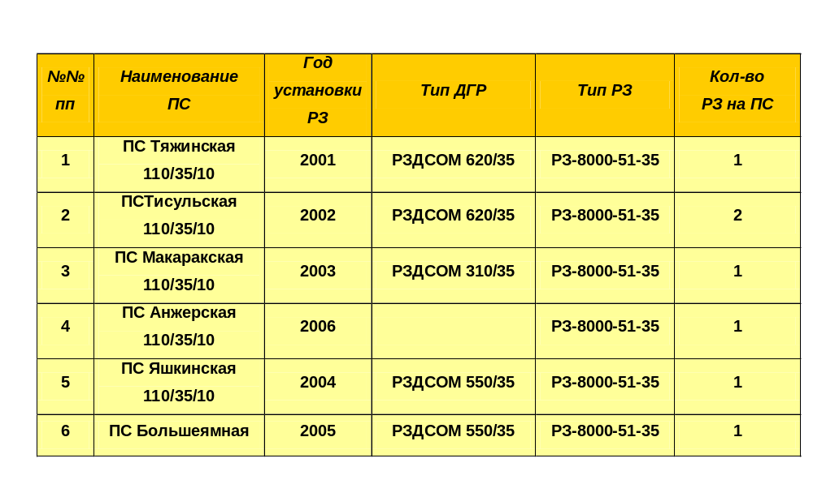
Применение резисторов для заземления нейтрали сети 35 кВ на ПС ВЭС ОАО«Кузбассэнерго»
Существенно снизилось аварийных отключений с повреждением оборудования
ДГР настроены в «резонанс». Напряжение смещения нейтрали, обусловленное несимметрией сети, введено в допустимые пределы согласно требований ПТЭ

Slide 41
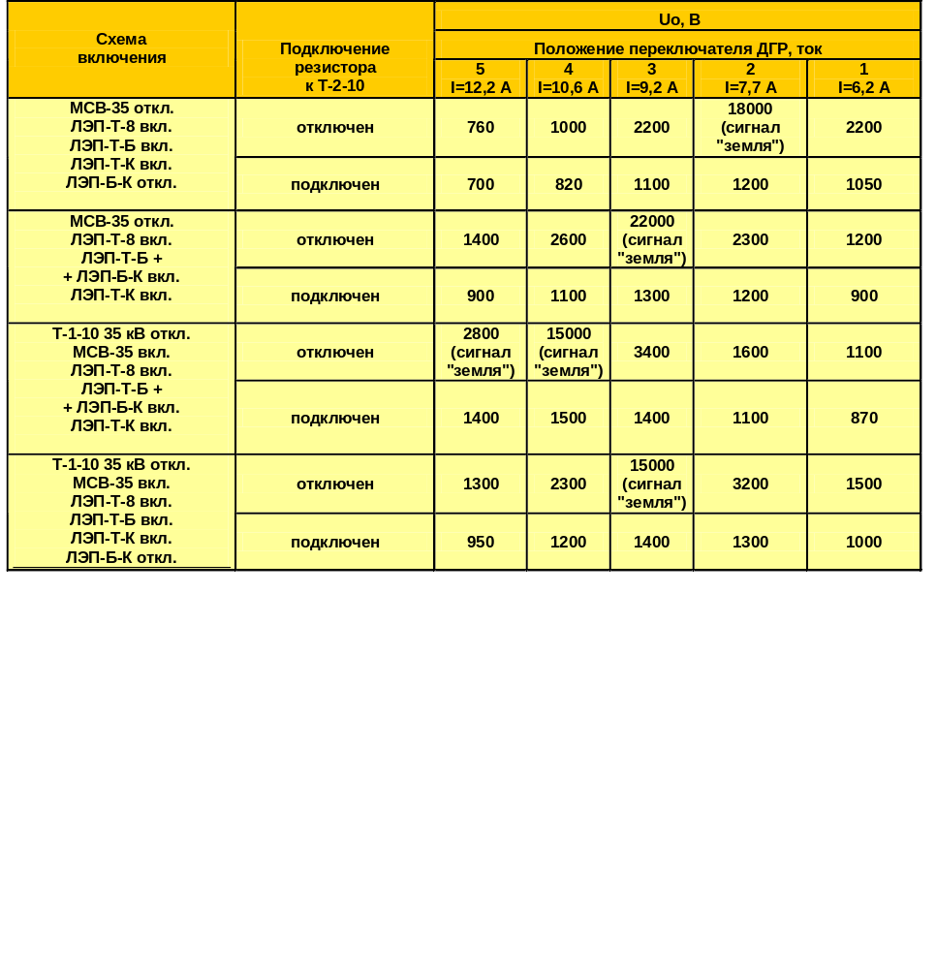
Результаты измерений напряжения на нейтрали ПС Макаракская

Slide 42
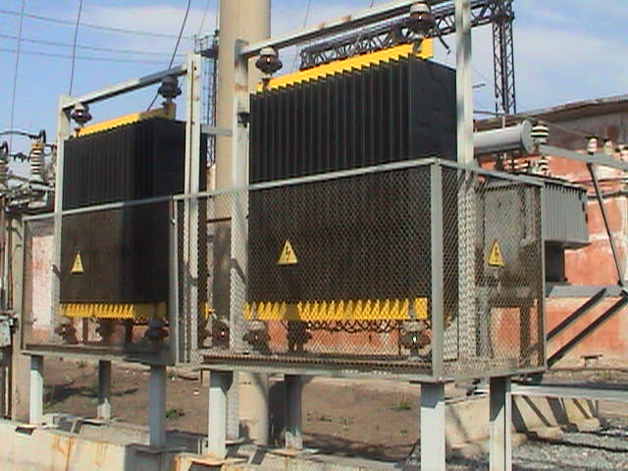
Резистор для сети 10 кВ
ПС «Рудничная» СЭС «Кузбассэнерго»

Slide 43
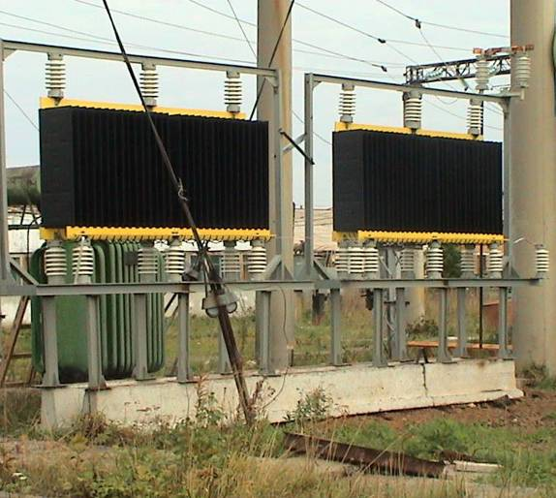
Резистор для сети 35 кВ
ПС «Тисульская» ВЭС «Кузбассэнерго»

Slide 44
Заземление нейтрали через
низкоомный резистор
При наличии многократного резервирования и
селективных релейных защит присоединение с ОЗЗ
должно быть немедленно отключено устройствами РЗ и А.
Это исключит возникновение перемежающихся дуг,
являющихся источником опасных перенапряжений.
Такие условия для отключения поврежденного присоединения обеспечиваются только в сети очень ответственных объектов
Сети СН
мощных ТЭЦ
Сети СН
АЭС
Реализации такого режима работы требует
"низкоомного" номинала резистора, создающего
ток замыкания в десятки и сотни ампер
Длительность работы такого резистора
в режиме ОЗЗ определяется быстродействием РЗ

Slide 45
Высоковольтные резисторы заземления нейтрали 3-10 кВ для комплектации шкафов КРУ
Изоляционный каркас устанавливается на опорных изоляторах
ИОР-10-750-IIУЛХ в шкафах КРУ К-104М и К-104МС1.
Данные резисторы поставляются предприятиям (ОАО):
«Московский завод «Электрощит», «Самарский завод «Электрощит»,
«Новая ЭРА», «Электропульт», «Элмаш-М».
Наименование параметра | РЗ-50-66-3 | РЗ-100-176-6 | РЗ-150-345-10
Сопротивление, Ом | 50,0 ±5% | 100,0 ±5% | 150,0 ±5%
Номинальное напряжение сети, кВ | 3 | 6 | 10
Наибольшее рабочее напряжение сети, кВ | 3,6 | 7,2 | 12
Допустимые токи через резистор, А в течение 15 с в течение 1 ч в течение 2 ч | 40 7,2 5 | 40 5 3,5 | 40 5 3,5
Климатическое исполнение | УХЛ3 | УХЛ3 | УХЛ3
Срок службы, не менее, лет | 30 | 30 | 30
Габаритные размеры, L x B x H, мм | 670х570х550 | 670х570х550 | 670х570х550
Масса, не более, кг | 75 | 75 | 95
Резистор является элементом устройства и
работает в комплексе с релейной защитой

Slide 46
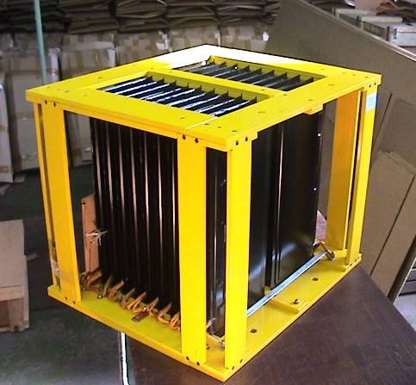
Общий вид РЗ-100-6-176 для комплектации ячеек КРУ

Slide 47
Вопрос выбора режима заземления нейтрали в сетях с кабелями СПЭ должен быть решен в пользу резистивного заземления
При переходе к низкоомному резистивному заземлению нейтрали (с возможностью обеспечения резервного питания) поврежденный кабель практически сразу же отключается.
При этом достигается:
существенное ограничение перенапряжений - за счет "малого" номинала резистора,
точное определение поврежденного фидера с его последующим отключением – за счет организации селективной и чувствительной защиты от ОЗЗ.
Cрок без аварийной эксплуатации СПЭ кабелей в сети с низкоомным заземлением нейтрали существенно увеличивается

Slide 48
Заключение
К настоящему времени накоплен и экспериментально подтвержден значительный опыт эксплуатации резисторов РЗ в сетях 6-35 кВ различного назначения (с 1998 г., более 600 установленных РЗ): схемах выдачи мощности и собственных нужд электростанций, распределительных подстанций различного уровня, в том числе сетях электроснабжения промышленных предприятий и объектов городской инфраструктуры и т.д. Этот опыт является, несомненно, положительным, поскольку после установки резисторов в нейтраль наблюдается заметное снижение повреждаемости ответственного оборудования сети и соответствующее уменьшение экономических ущербов.
Считаем технико-экономически обоснованным включение в перспективные планы реконструкции и развития сетей среднего класса напряжения переход к резистивному либо комбинированному заземлению нейтрали.

Slide 49
ООО "ПНП Болид" предлагает провести работы, направленные на повышение надежности работы электрических сетей Вашего предприятия:
анализ сети с целью определения уровня перенапряжений и исследования режимов работы сети;
мониторинг перенапряжений сети с использованием современных цифровых осциллографов с высокой частотой дискретизации;
замер емкостных токов сети, измерение гармонического состава напряжения в сети;
выдача рекомендаций по ограничению перенапряжений в сети, выбор номиналов резисторов защитных и ОПН для сети с резистивно-заземленной нейтралью;
поставка резисторов, шеф-монтаж;
проведение испытаний по определению эффективности применения резистора.

Slide 50
Для проведения расчетов по выбору номиналов резисторов для заземления нейтрали нужно предоставить информацию:
Принципиальные схемы сети и типы питающих силовых трансформаторов секций шин, схемы ПС – по секциям;
типы и диапазон регулирования ДГК (с величиной тока ДГК в рабочем положении), типы трансформаторов, к которым подключены данные ДГК;
Марки, сечения, длины провода (кабеля) ВЛ и КЛ;
Данные о нормальном и вероятных режимах работы секций (совместно, раздельно) и емкостных токах секций - если были рассчитаны;
Для секций с ДГР – данные о наибольшем возможном токе небаланса в аварийном или ремонтных режимах.
Для секций без ДГР - сведения о наличии устройства подключения резисторов заземления к нейтрали сети (трансформаторы с выведенной нейтралью, ФМЗО).

Slide 51
ПНП Болид готово поставить также следующую продукцию, собственного изготовления :
Резистивные установки для заземления нейтралей 110-220 кВ автотрансформаторов, трансформаторов
Блочно-модульные нагрузочные устройства ) 0,4-10 кВ
Приборы отопления бытового и промышленного назначения
Нагревательные элементы для различных систем обогрева
Светодиодные светильники и прожекторы

Slide 52
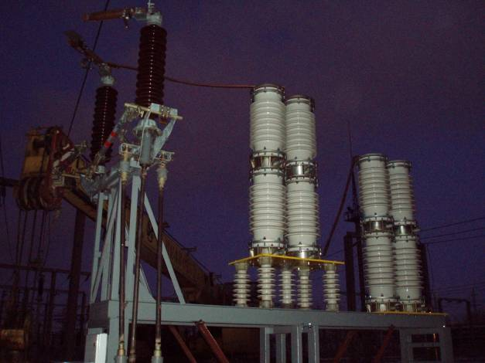
ТОУ-Н-110 на Набережно-Челнинской ТЭЦ
Токоограничивающее устройство (ТОУ-Н) для заземления нейтрали авто- и трансформаторов мощных станций или распределительных подстанций
Комплектация установки ТОУ-Н осуществляется резисторами РШ-Э

Slide 53
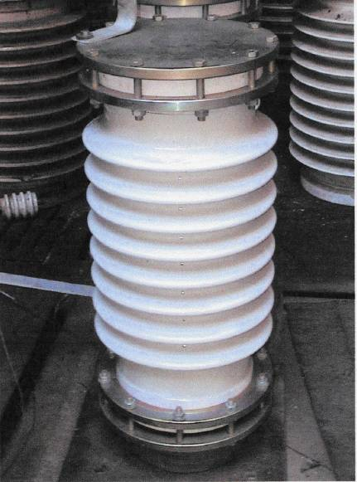
Резистор РШ-Э

Slide 54
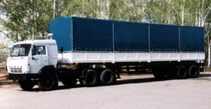
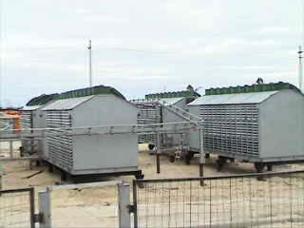
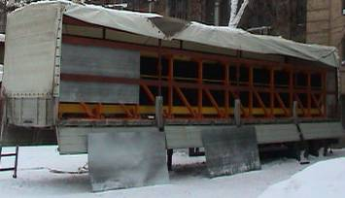
БЛОЧНО-МОДУЛЬНОЕ НАГРУЗОЧНОЕ УСТРОЙСТВО
БМНУ-0,63
БМНУ-5,5 предназначено для испытания электроагрегатов и электростанций напряжением 10 кВ единичной мощности до 5,5 МВт на различных режимах.
БМНУ-5,5 выполнено в виде 6 отдельно стоящих модулей
БМНУ-0,63
БМНУ-0,63 предназначено для проведения нормативных испытаний автономных дизельных электростанций напряжением 0,4 кВ.
Устройство выполнено на основе автомобильного полуприцепа.

Slide 55
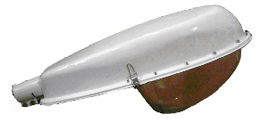



Светодиодные прожекторы и светильники
ПРОЖЕКТОР ПСД 220/250-01
ПРОЖЕКТОРЫ СЕРИИ
ПСД 220/50 – ПСД 220/200
УЛИЧНЫЕ СВЕТИЛЬНИКИ
СЕРИИ СКУ «Кобра-LED»
Мощность 250 Вт
Световой поток не менее 15000 Лм
Угол светового потока 110 град
Температурный
диапазон, - 55 до +40 º С
Срок службы 15 лет
Масса не более 15 кг
Мощность от 50 до 200 Вт
Световой поток от 2240 до 5700 Лм
Угол светового потока от 10 до 45 град
Температурный
диапазон - 55 до +40 º С
Срок службы 15 лет
Масса не более 10 кг
Мощность от 95 до 140 Вт
Световой поток от 2800 до 9000 Лм
Угол светового потока 120 град
Температурный
диапазон - 55 до +40 º С
Срок службы 15 лет
Масса не более 10 кг

Slide 56


ПАНЕЛЬ ЭЛЕКТРИЧЕСКАЯ ГРЕЮЩАЯ
Панели ПЭГ изготавливаются с использованием композиционного электропроводного керамического материала "ЭКОМ".
Изделия из "ЭКОМ" испытаны в Сибирском токсикологическом центре. Рекомендованы для обогрева производственных, сельскохозяйственных и бытовых объектов.

Slide 57


Нагревательные элементы для различных систем обогрева

Slide 58
Контакты
ООО «ПНП БОЛИД»
630015, Новосибирск, ул. Электрозаводская, 2, корпус 6
тел. (383) 325-33-17, тел./факс 325-33-18
почтовый адрес: 630015, Новосибирск-15,
а/я 119
e-mail: pnp_bolid@ngs.ru
www. pnpbolid.com

